Slide 1
Abilympics-Final 2019
Выполнил участник чемпионата Abilympics: Мамыкин Г.П.

Slide 2
Содержание
Используемые средства разработки,
Описание приложения,
Демонстрация баз данных,
Демонстрация работы приложения.

Slide 3
Используемые средства разработки
Для создания репозитория мной использовалась программа Git.
Для создания базы данных мной использовалась программа Microsoft SQL Server 2014.
Для разработки приложения мной использовалась программа Microsoft Visual Studio 2019 и язык программирования C#.

Slide 4
Описание приложения
Приложение предназначено для автоматизации работы технической работы предприятия. В приложении 3 типа ролей пользователей: сотрудник, специалист технической поддержки и техник. Приложение разработано таким образом, что сотрудник организации может оставить заявку через форму на ремонт компьютера, установку ПО, замену оборудования и прочее, а специалист технической поддержки может обработать полученную заявку.

Slide 5
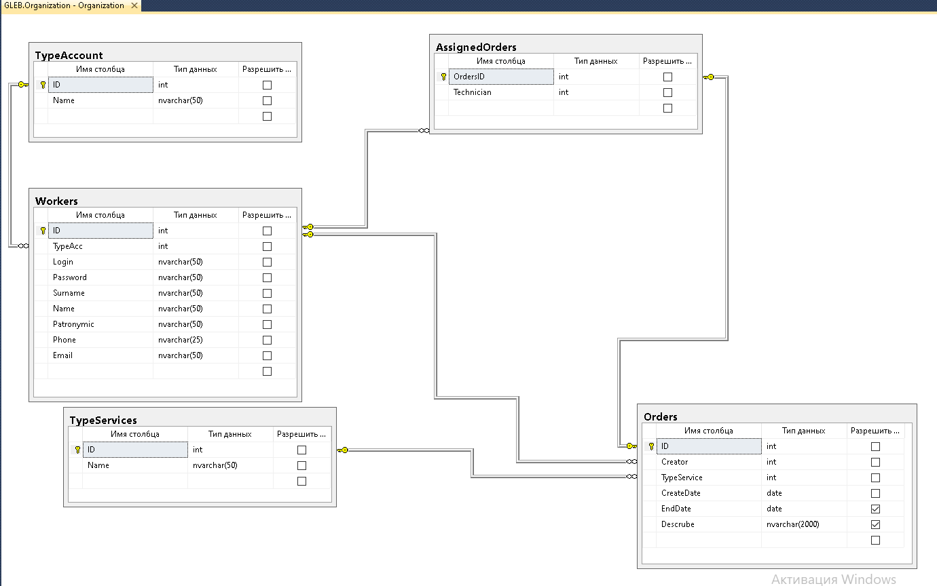
Демонстрация баз данных
Схема базы данных:

Slide 6
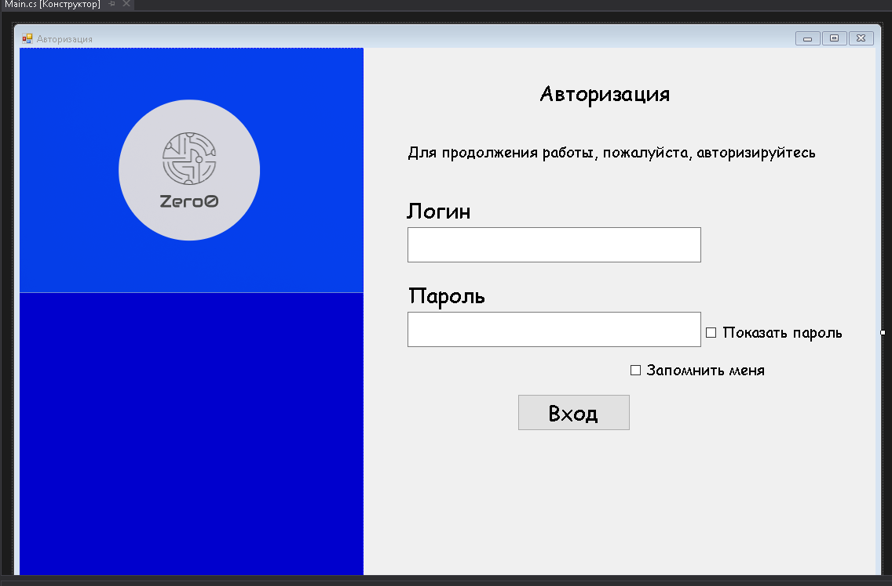
Демонстрация работы приложения
Форма авторизации:

Slide 7
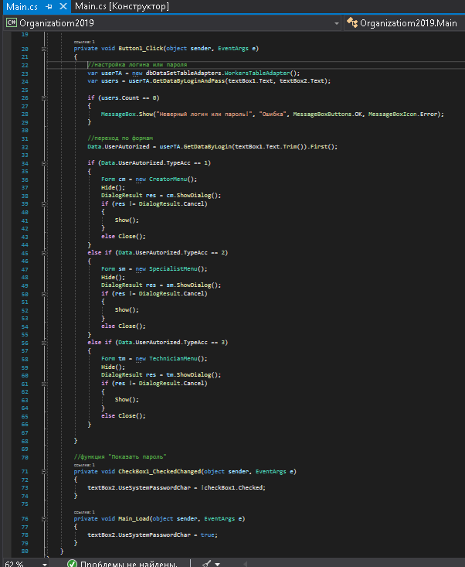
Демонстрация работы приложения
Код формы авторизации:

Slide 8
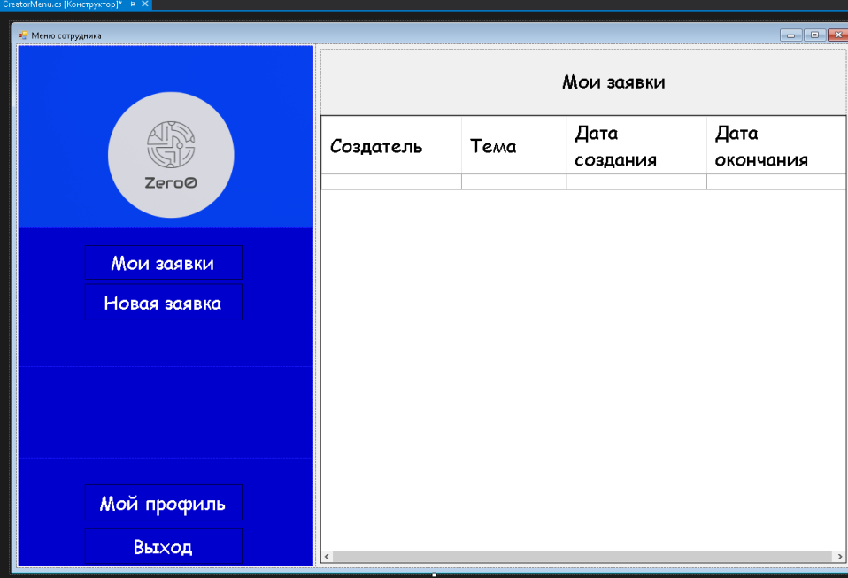
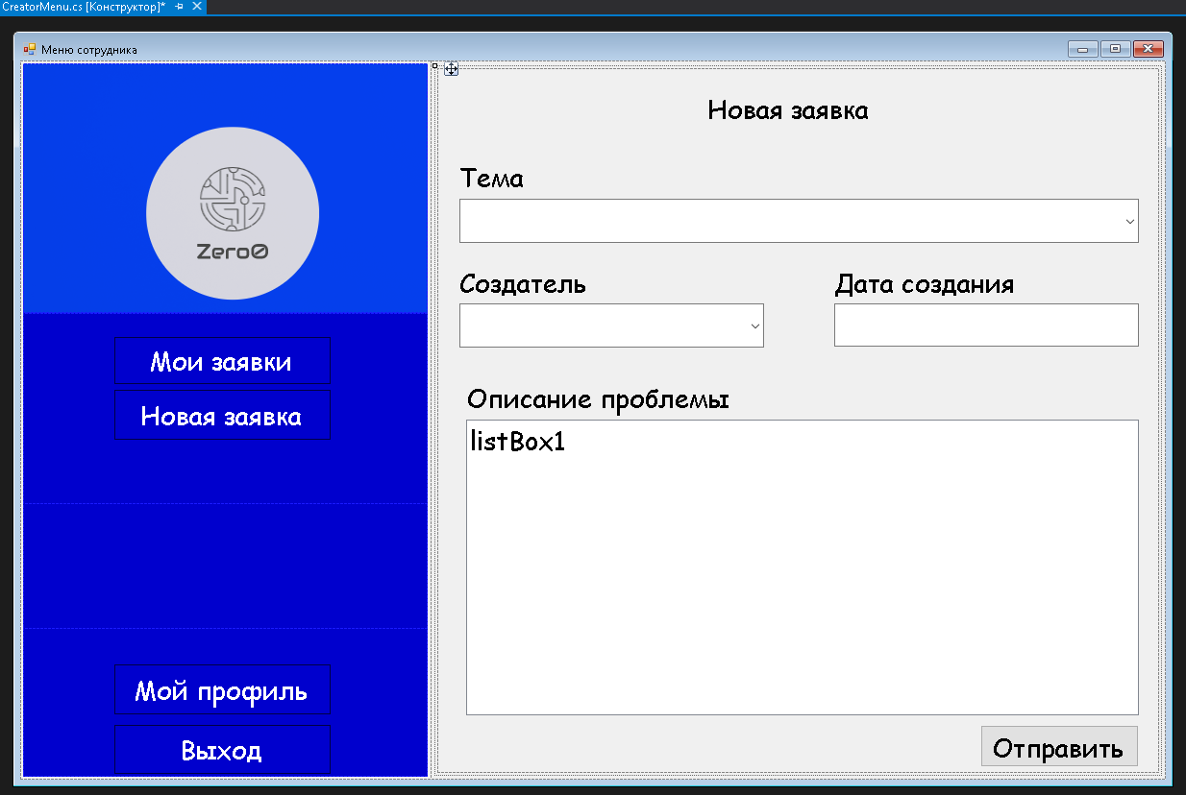
Демонстрация работы приложения
Форма меню сотрудника:

Slide 9
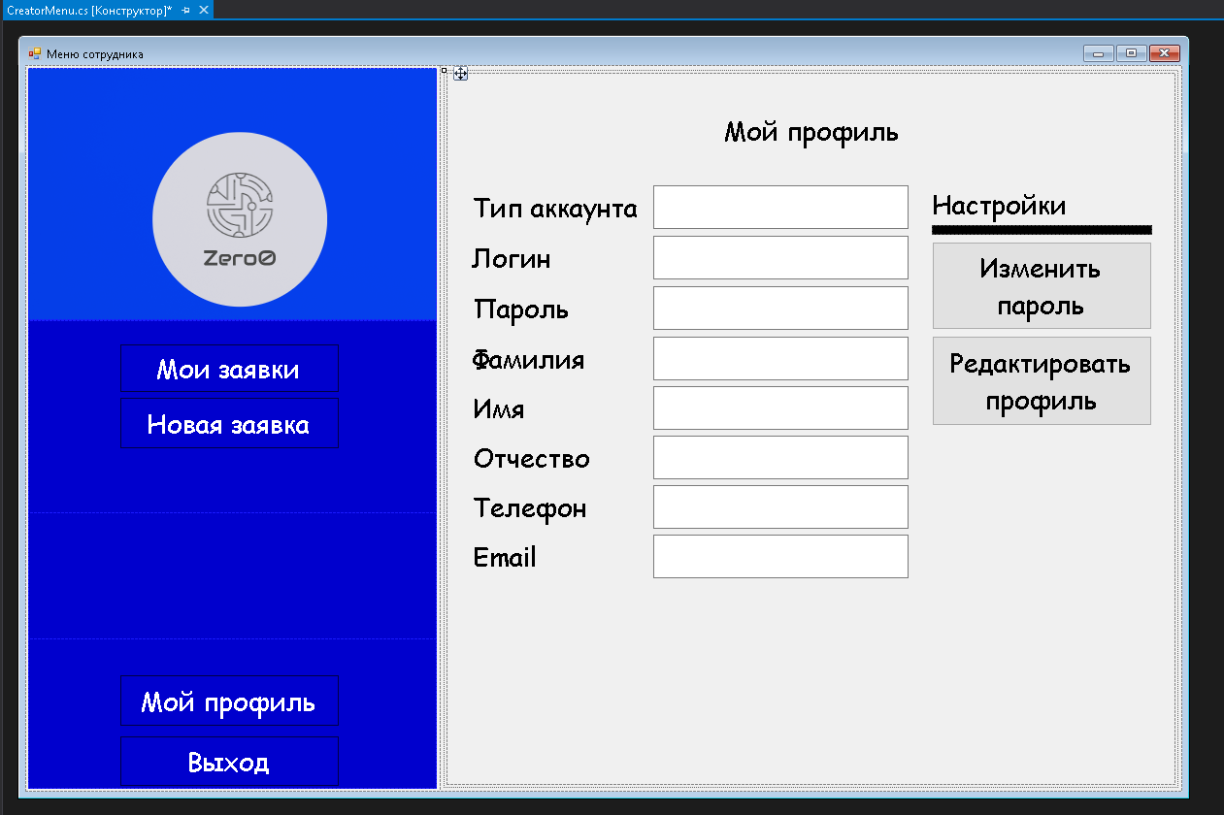
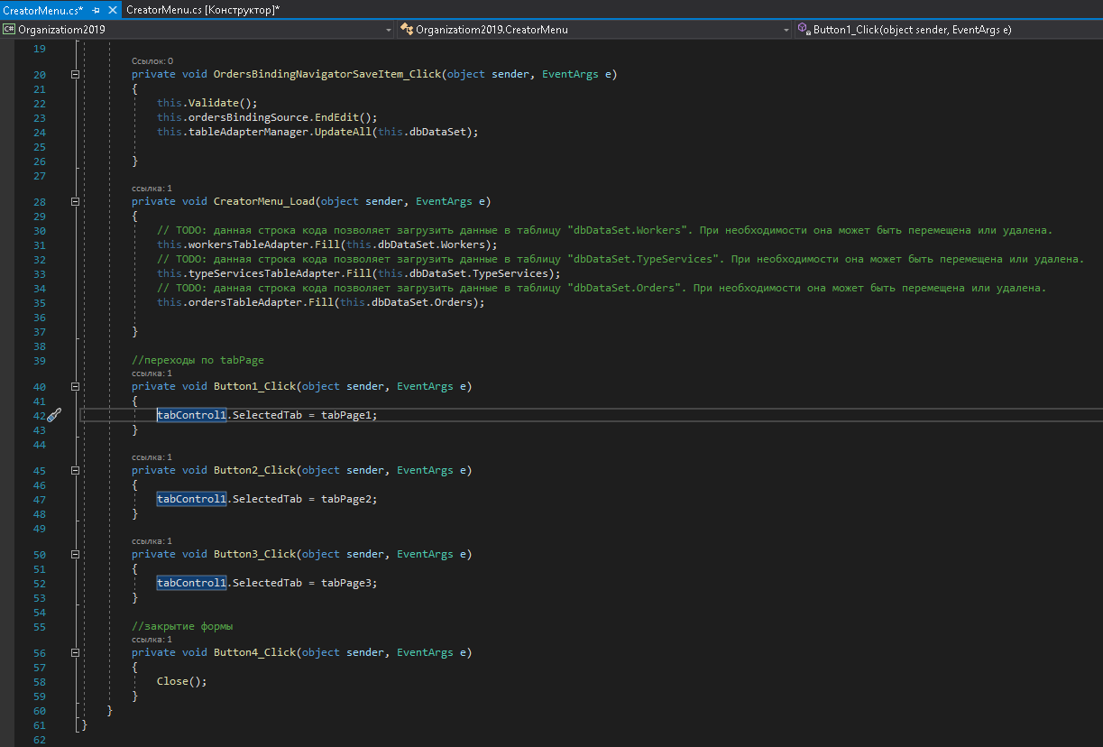
Демонстрация работы приложения
Форма меню сотрудника и код формы:

Slide 10
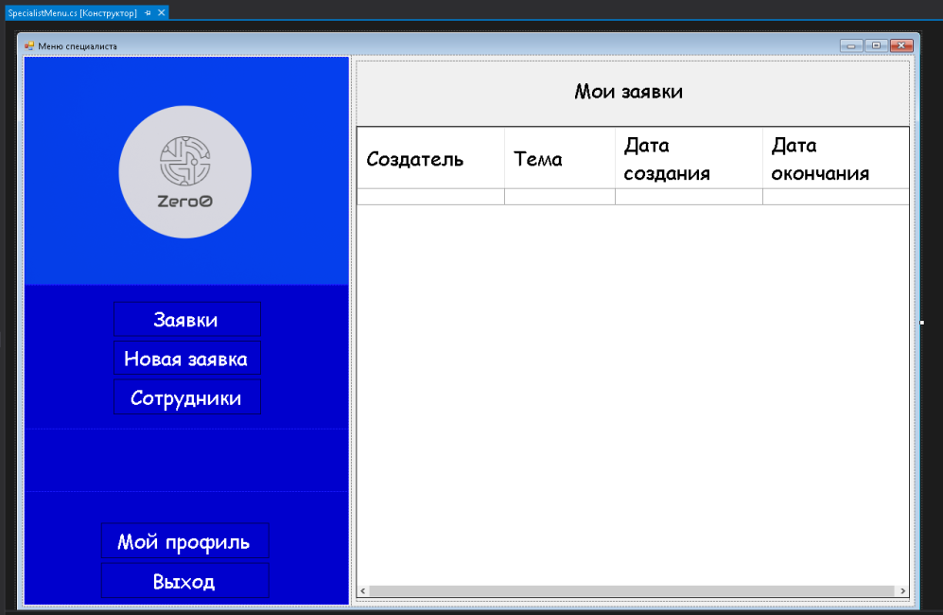
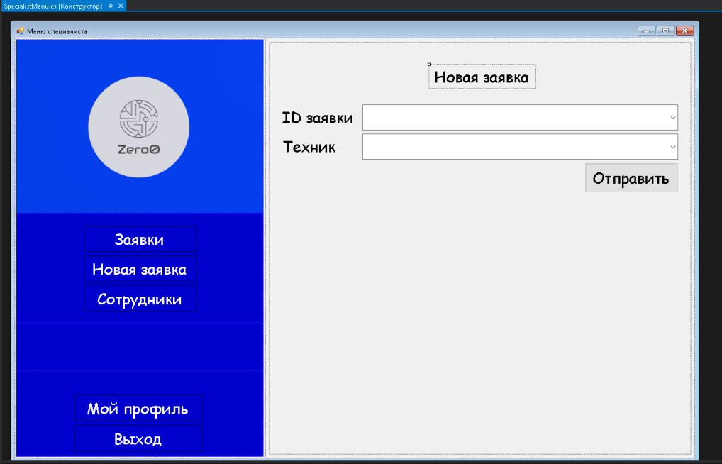
Демонстрация работы приложения
Форма меню специалиста:

Slide 11
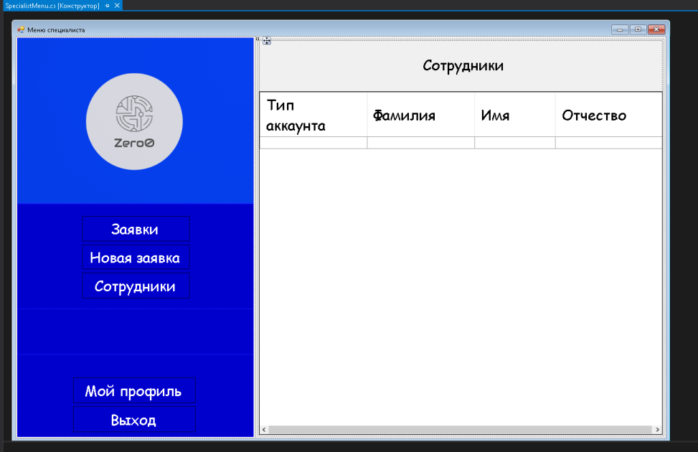
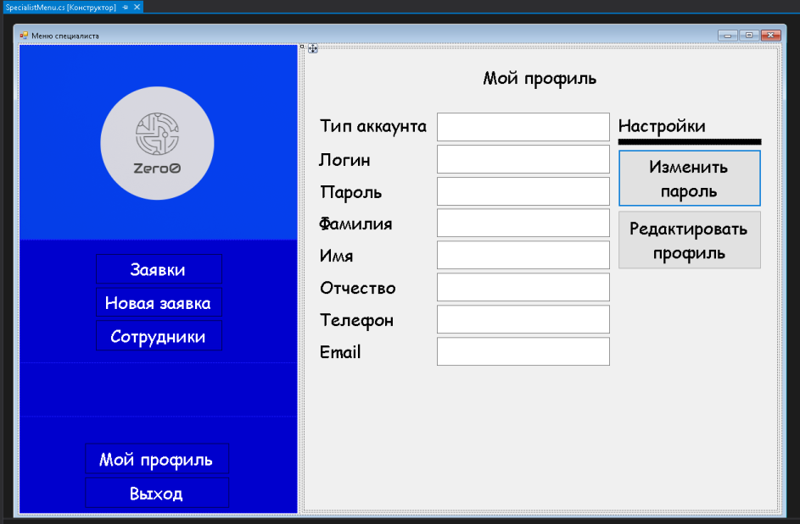
Демонстрация работы приложения
Форма меню специалиста:

Slide 12
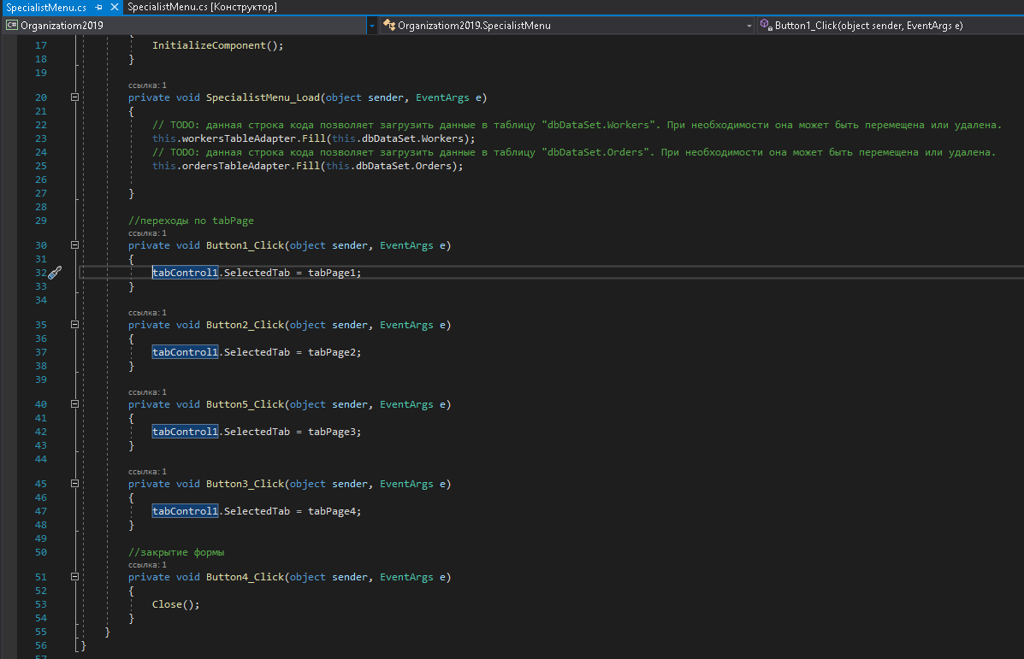
Демонстрация работы приложения
Код формы меню специалиста:

Slide 13
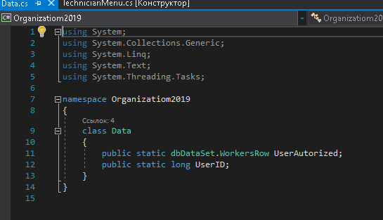
Демонстрация работы приложения
Код класса Data:

